Slide 1
구성도 & CS2 개선
순천향대학교
컴퓨터시스템연구실
이한범
18.08.28

Slide 2
이번 주
구성도 수정
IoT Management → Device Agent 내부 요소 세분화
Device Discovery
MetaData Collecter
Script Writer
Device Agent 수정
CS2 속도 개선
OS : Ubuntu 16.04
wordpress : 4.7.5

Slide 3
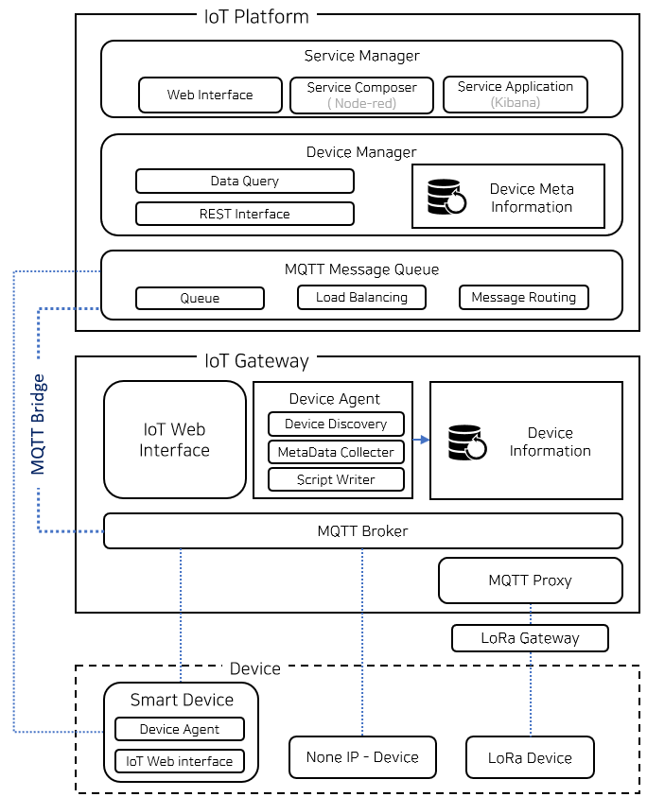
전체 구성도
용어 변경 및 구성 수정
IoT Management → Device Agent
Device Discovery
MetaData Collecter (임시) → (메타데이터 저장)
Script Writer (임시) → (openHAB2 스크립트 작성)
Snode → gateway_id
0인 경우 Gateway를 거치지 않음

Slide 4
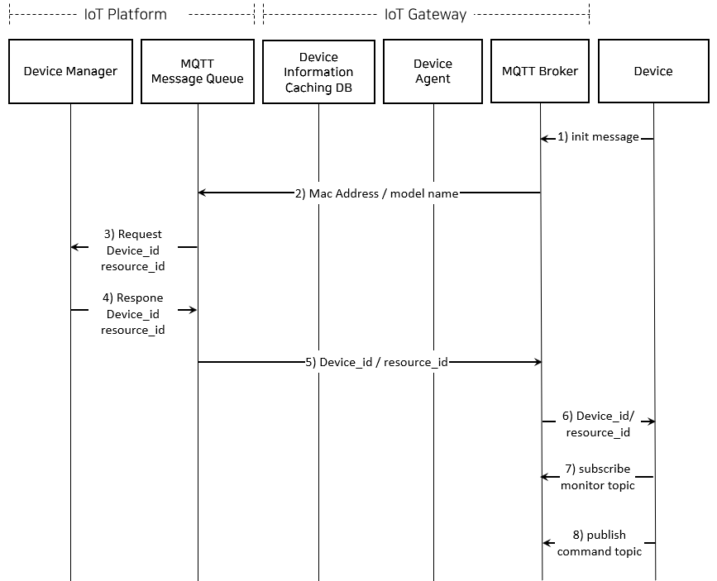
메시지 플로우 차트 (등록)

Slide 5
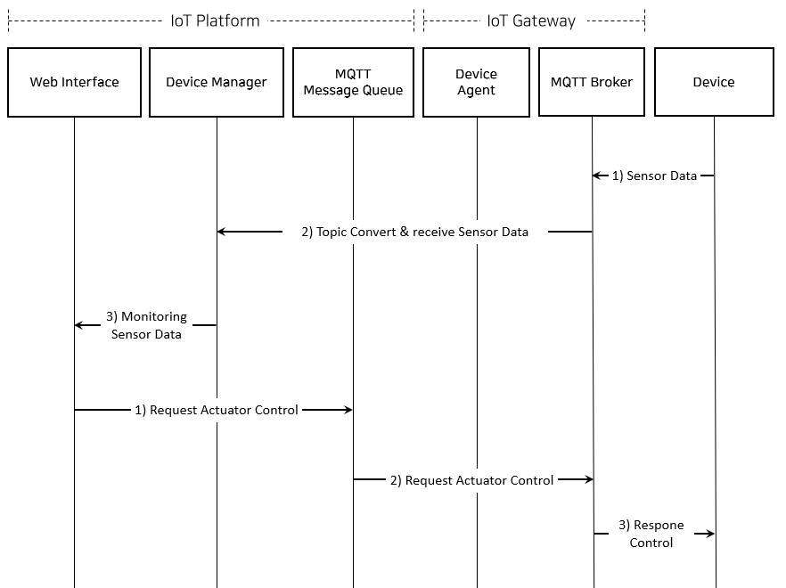
메시지 플로우 차트 (수집 / 제어)

Slide 6
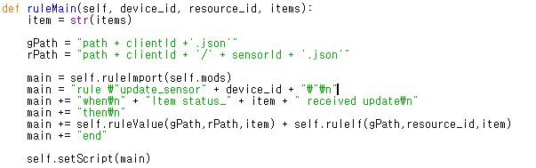
Device Agent 수정
rule 스크립트 작성 부 추가
ruleWriter.py
Gateway(odroid)에 연결된 Device, Resource 조사
Gateway에 연결된 Device가 조회되지않으면 아무내용도 저장하지 않는다.
Device에 연결된 Resource가 조회되지 않으면, Device 정보 또한 저장x → Device 정보만 저장.

Slide 7
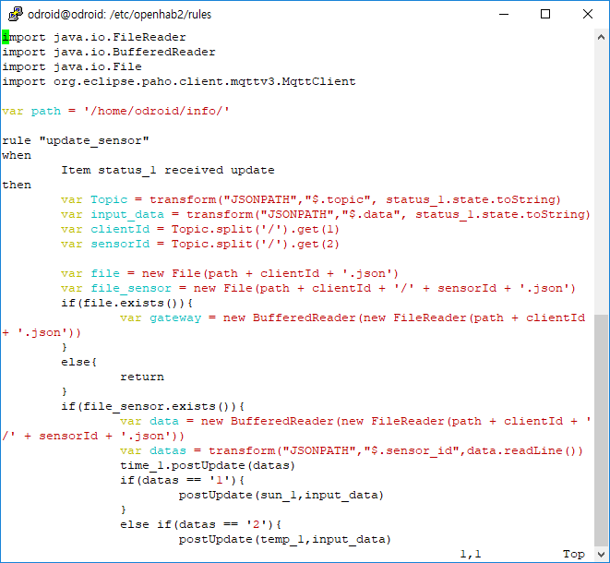
Device Agent 수정
rule 스크립트 작성 부 추가
저장된 메타데이터를 통해 센서를 특정함

Slide 8
CS2 속도 개선
이전 방식
(구) 봉서산 HDD : 300GB (Ubuntu 14.04) + 300GB (Backup)
기존에 설치되어있던 HDD를 새로 구매한 2TB HDD에 dump.
이전 Backup HDD, 외장 하드는 동일하게 사용. 따라서 OS가 설치된 HDD의 용량만 늘려 사용
이전 방식 문제점
(구) 봉서산 HDD와 속도차이가 거의 없음.
장기간 사용한 HDD의 환경을 그대로 가져왔으므로 속도향상 기대 어려움
GRUB timeout 설정 미반영
부팅 시, GRUB 화면에서 엔터를 누르기 전까지 부팅되지 않음.
GRUB 설정을 변경하여도 반영되지 않음

Slide 9
CS2 속도 개선
개선 사항
Ubuntu 16.04 LTS 설치 후, Wordpress, APM을 따로 설치.
APM : Apache2, php
Wordpress 백업
(구) 봉서산 HDD의 Wordpress 폴더 백업
/var/www/wordpress
Mysql dump
Mysql 서버의 모든 DB를 가져옴.
$tar -cvpf 파일명.tar.gz /var/www/wordpress
$mysqldump -uroot -p -A > __________.sql

Slide 10
CS2 속도 개선
Apache2, php, Mysql 설치
Wordpress 복원
Mysql 복원
//Apache2
$sudo apt-get install apache2
//Mysql
$sudo apt-get install mysql-server
//php
$sudo apt-get install php libapache2-mod-php php-xml php-gd php-mysql
$tar -xvpf 파일명.tar.gz
$mv 파일명 /var/www/
$mysqldump -uroot -p < __________.sql

Slide 11
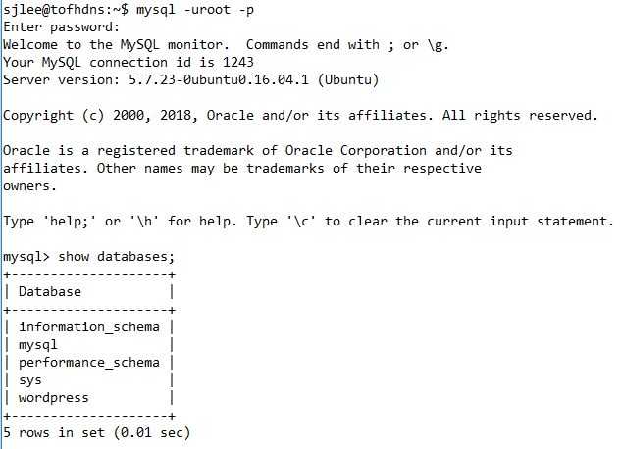
CS2 속도 개선
복원 된 DB 확인
$mysql -uroot -p
//비밀번호 입력
mysql> SHOW databases;

Slide 12
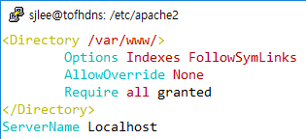
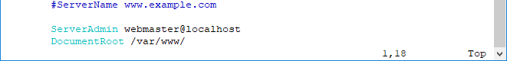
CS2 속도 개선
apache2 root 디렉토리 설정
/var/www/html → /var/www/ 로 수정
apache2.conf의 경우, ServerName 설정 필요
만일, 위와 다른 특정디렉토리에 wordpress를 두고자 한다면, 해당 경로로 설정해주어야 함.
$sudo vim /etc/apache2/apache2.conf
$sudo vim /etc/apache2/site-available/000-default.conf

Slide 13
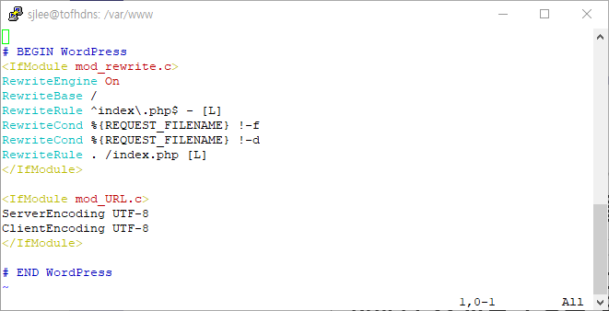
CS2 속도 개선
고유주소 설정
cs2.sch.ac.kr/wordpress → cs2.sch.ac.kr 로 변경
/var/www로 아래의 파일들을 복사
/var/www/wordpress/index.php
/var/www/wordpress/.htaccess → .htaccess 파일의 경우, 없다면 wordpress 관리자페이지에 접속하여 설정 - 고유주소 에서 일반 설정을 아무렇게 바꾸면 생성됨 → 혹은 직접 만들어 줄 것
.htaccess파일 : RewriteRule 경로를 아래와 같이 수정

Slide 14
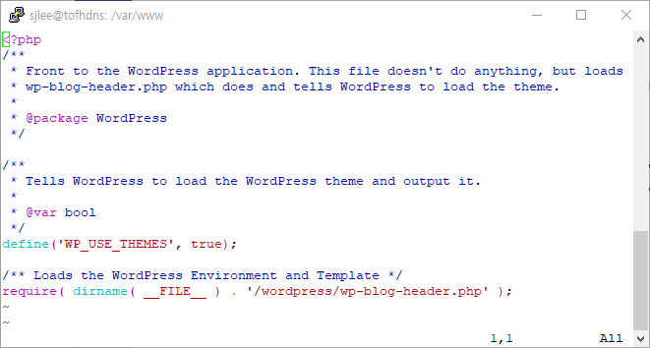
CS2 속도 개선
고유주소 설정
index.php 파일 : 아래의 그림과 같이 경로수정

Slide 15
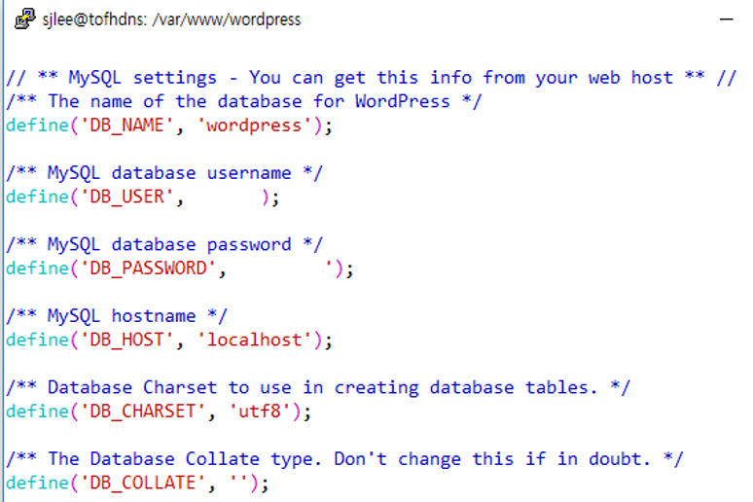
CS2 속도 개선
Mysql 연동
만일, 데이터베이스 연동 오류가 난다면, 다음 경로의 파일을 수정하여 준다.
$vim /var/www/wordpress/wp-config.php

Slide 16
CS2 속도 개선
wordpress 관리자 페이지에 레이아웃이 사라진 경우
플러그인 충돌 의심
플러그인 전체 비활성화 - plugins 폴더명 변경시, 자동으로 플러그인들이 비활성화 된다.
이 후, wordpress 관리자 페이지에서 활성화 해가며 확인
$/var/www/wordpress/wp-content/plugins

Slide 17
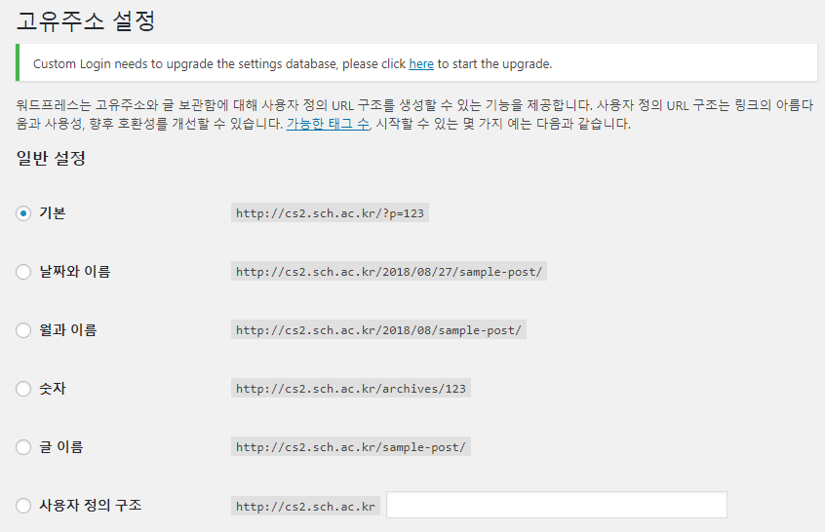
추후 해결해야할 문제
고유주소 설정 문제
[글 이름] 으로 설정 시, 한글 주소가 깨져서 제대로 경로를 찾지 못함.
현재 [기본] 으로 설정한 상태

